Slide 1
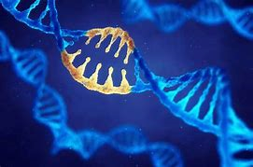
Retina Hastalıklarında Genetik Tedavi
Prof Dr Ayşe Öner, FEBO
Acıbadem Sağlık Grubu
Atakent ve Kayseri Hastanesi
KAYSERİ

Slide 2
Finansal İlinti Beyanı
Sunumda adı geçen ürünlerle
herhangi bir finansal ilintim yoktur

Slide 3
İÇERİK
Genetik tedavi ile ilgili kısa bilgi
Genetik tedavinin yapılabileceği hastalıklar ve çalışmalar
Genetik taramalar ile ilgili bilgi

Slide 4
Gen tedavisi ile ilgili düşünceler DNA’nın keşfinden hemen sonra başlar.
İnsanda gen tedavisi çalışmalarının geçmişi 1960-1970 yıllarına dayanır.
Son 20 yılda değişik hastalık gruplarında 1500’den fazla gen tedavisi ile ilgili klinik çalışma başlatılmıştır.

Slide 5
Genetik incelemelerdeki gelişmelerle birlikte, günümüzde retinal hastalıklarla ilişkisi bilinen 269 gen ve 300’den fazla lokus bulunmaktadır.
Clinicaltrials.gov sitesinde kayıtlı retinal hastalıklarda gen tedavisini içeren 60 dan fazla klinik çalışma vardır.
Hedeflenen hastalıklar arasında Leber’in konjenital körlüğü (LKK), retinitis pigmentosa (RP), koroideremi, akromatopsi, yaşa bağlı makula dejenerasyonu (YBMD) ve diyabetik retinopati (DR) gibi retina hastalıkları bulunmaktadır.

Slide 6
Göz Gen Tedavisi İçin İdealdir.
Göz küçük bir organdır ve dışarıya kapalıdır.
Küçük miktarda vektör yeterlidir ve toksik etkiler de minimum olur.
Cerrahi olarak göze yaklaşım kolaydır.
İntraokuler bariyerler sayesinde oluşan ayrıcalıklı mikroçevre nedeniyle, oluşan immun yanıtlar lokal olarak inhibe edilir, vektörün göz dışına yayılımı engellenir ve sistemik yan etki oluşum riski azaltılır.
Retinal hücreler post-mitotik hücreler olduğu için genler arası etkileşim olmadan uzun süreli gen ekspresyonu sağlanabilir.
Çok sayıda retinal distrofi hayvan modelinin olması, preklinik çalışmalarla tedavinin etkinliğini değerlendirme sürecini hızlandırır.
Gözün yapısı, ayrıntılı tetkiklerin olması tedavi sürecinin takibini kolaylaştırır.
Distrofilerin bilateral ve simetrik olması bir gözün kontrol olarak kullanılmasını sağlar.”

Slide 7
İntraokuler kullanımda en sık kullanılan 2 yol vardır.
İntravitreal
Subretinal

Slide 8
GEN TEDAVİSİNDE TEMEL YAKLAŞIMLAR
1. Gen replasmanı ile endojen mutasyonlu gen çıkarılmadan bu genin sağlam bir kopyası vektörler aracılığıyla dokuya uygulanır. Günümüzde en çok çalışma yapılan yöntem budur.
2. Gen silencing (susturma) yönteminde ise mutasyonlu genin ekspresyonu mRNA’nın modifikasyonu ile inhibe edilir.
3. Gen editing (düzenleme) ile de mutasyonlu genin mutasyonlu parçasında düzenleme yapılır.
Mutasyon bağımlı ya da bağımsız, başarılı bir gen tedavisinde kilit noktası vektörlerdir.

Slide 9
NON-VİRAL VEKTÖRLER
Non-viral vektörlerde DNA, ya tek başına ya da diğer kimyasallarla kombine edilerek taşınır.
Kimyasal madde olarak
-lipozomlar
-polimerler
-nanopartiküller (NP) kullanılabilir.

Slide 10
ADENO-ASSOCIATED VİRAL VEKTÖRLER
Adeno-associated virus (AAV), küçük (25 nm) zarfsız, lineer tek sarmallı DNA genomu (4.7 kb) içeren ikosahedral bir virustür.
Parvovirüs ailesindendir.
Adeno, herpes ya da papillomavirus gibi yardımcı virüsler varlığında çoğaldığından bu adı almıştır.
Günümüzde gen tedavisinde en çok kullanılan vektördür.
Küçüktür ve subretinal alanlara rahatlıkla geçebilir.
İmmunojenitesi düşük ve güvenlidir.
Uzun dönem ekspresyonu nedeniyle tek uygulamada uzun süreli etkinlik gösterebilir.
Çok sayıda varyantı ve her varyantın kendine özgü eksternal kapsid proteini vardır. Varyantlar arasında kapsid değişimi mümkündür bu da hibrid vektörlerin geliştirilmesine imkan tanımaktadır

Slide 11
AAV Kısıtlamalar
AAV’lerin en büyük sorunu 4.7 kb ile sınırlı taşıma kapasitesidir.
Bu nedenle büyüklüğü 5 kb’ı geçen ABCA4, MYO7A, CEP290, USH1B gibi genlerin tedavisi için kullanılamamaktadır.
Bu problemi çözmek için büyük genler iki parçaya bölünerek 2 ayrı vektöre yüklenmiş ve hibrid dual-AAV oluşturulması üzerine çalışılmaktadır.

Slide 12
RETROVİRAL – LENTİVİRAL VEKTÖRLER
Retrovirüsler 2 adet tek sarmallı RNA’ya sahip virüs ailesidir.
Bu ailede 7 kuşak mevcuttur: alfaretrovirus, betaretrovirus, gammaretrovirus, deltaretrovirus, epsilonretrovirus, lentivirus ve spumavirus.
Retroviral vektörler arasından sıklıkla lentivirüsler (LV) kullanılmıştır.

Slide 13
ADENOVİRAL VEKTÖRLER
Adenovirüsler lineer çift sarmallı DNA’ya sahip bir ailedir.
Bu ailenin A-F arasında gruplanmış oldukça geniş 50 adet insan serotipi bulunmaktadır.
Subgrup C içinde bulunan A2 ve A5, gen tedavisinde kullanılan ve nononkojenik olan virüslerdir.
37 kb’a kadar ulaşabilen oldukça büyük bir taşıma kapasitesine sahiptirler.
Kolay üretilebilirler.
Ancak kapasite büyük olunca vektör boyutu da büyük olmaktadır (~100 nm). Bu durum doku içindeki dağılımını olumsuz etkilemektedir.
Vektörün diğer bir dezavantajı da immun reaksiyon oluşturma potansiyelidir.

Slide 14
GENOM EDİTİNG
Bu yöntemde öncelikle mutasyonlu gen bölgesi belirlenir.
Nükleazlar yardımıyla bu bölgede DNA kesilir.
Daha sonra da DNA onarımı yapılır.
Bu teknolojide DNA’yı kesmek için sıklıkla 4 nükleaz-bazlı yöntem kullanılır.
-Zinc finger nükleaz (ZFN)
- Transcription activator like efektör nükleaz (TALEN)
- Meganükleaz
-Clustered regularly interspaced short palindromic repeat (CRISPR) ile buna bağlantılı CRISPR-associated protein 9 (Cas9) (CRISPR/Cas9) sistemi.

Slide 15
CRISPR/ Cas9 sisteminin avantajları:
1- Bu sistemde kullanılan short guide RNA (sgRNA)’nın dizaynı ve üretimi diğer sistemlerden daha kolay ve çabuktur.
2- Bu yöntemle daha spesifik bir şekilde genom düzenleme yapılabilir.
3- CRISPR sistemi daha güçlü bir sistemdir. Aynı anda farklı sgRNA’lar kullanılarak çok sayıda gen aynı zamanda ve daha güçlü bir şekilde düzenlenebilir. Bu nedenle poligenik hastalıklarda kullanım için daha uygun ve etkin bir sistemdir.

Slide 16
Kaygılar ve Çözümleri:
Off target (Hedef dışı) etkiler
CRISPR/Cas9 hedeflenen sekansı tanısa da, hedeflenmeyen bazların kesilmesi ve istenmeyen gen kırılmalarının olması mümkündür. Bu kırılmalar tümör supresör genleri aktive edebilir. Klinik uygulamalara geçilmeden off-target etkilerin azaltılması gerekir. Bu amaçla hedef belirleyici bazı araçlar ve bazı yöntemler geliştirilmektedir.

Slide 17
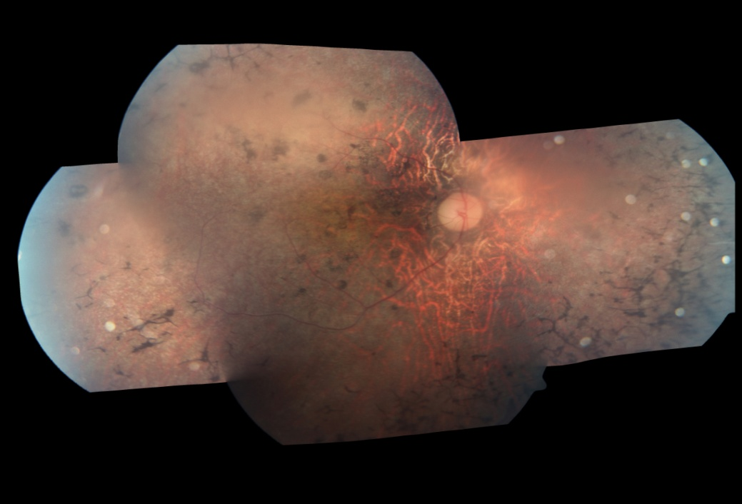
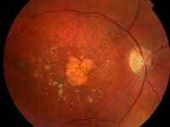
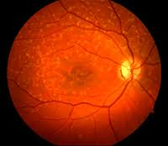
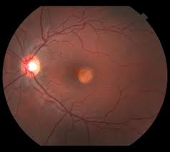
HEDEFLENEN RETİNAL HASTALIKLAR
RP, Leber KA, YBMD, BEST, STARGARDTS’MD, AKROMATOPSİ, KOROİDEREMİ

Slide 18

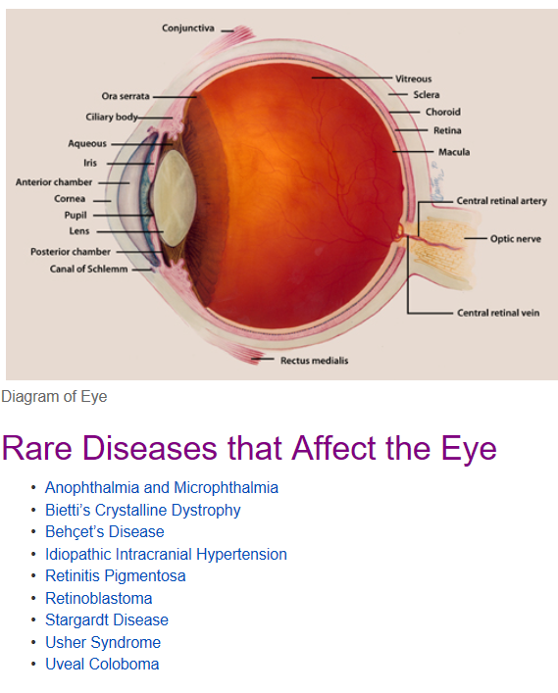
1-Orphan Disease- Yetim hastalıklar grubunda
RP: 1/4000 Türkiye’de tahmini rakam : 20 bin
Tedavisi olmayan hastalıklar

Slide 19
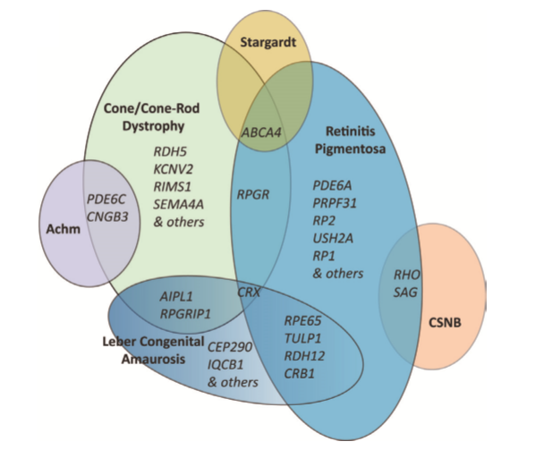
GEN TEDAVİSİ
Hastalığa neden olan mutasyonlu geni tespit etmek gerekir.

Slide 20
GEN TEDAVİSİ
Bu genin sağlam formu bir vektöre yüklenerek göze uygulanır.
Vektör olarak adenovirus, lentivirus ve adeno-associated virus (AAV) kullanılabilir.
Okuler gen tedavisinde en çok rekombinant adeno-associated virus (rAAV) kullanılmaktadır.
Diğer viral vektörlerden daha küçük bir volüm gerektirir.

Slide 21
LEBER’İN KONJENİTAL KÖRLÜĞÜ VE RP
Leber’in konjenital körlüğü (LKK) nadir görülen (1/50-100 bin), çok ağır seyreden, konjenital RP formudur.
Erken yaşta total körlükle sonuçlanır.
Günümüze dek LKK’ne neden olan 20 gen, 65 de mutasyon saptanmıştır.
Bu genlerden sadece RPE’ye spesifik protein 65 kDa (RPE65) genine yönelik bir tedavi mevcuttur.

Slide 22
RPE65 geni, RPE hücrelerinde eksprese edilir ve all-trans retinil esterin 11-cis retinale dönüşümünü sağlayan izomerohidrolazı kodlar. 11-cis retinal olmadan opsinler ışığı yakalayıp elektriksel uyarıya çeviremez.
RPE65 mutasyonu görme siklusunu bozarak, RPE hücrelerinde lipid damlacıkları içinde retinil ester birikimine, lipofuksin granüllerinde artışa neden olur.
Sonuçta progresif bir retinal dejenerasyon ve görme kaybı meydana gelir.
RPE65 gen mutasyonu O-R RP’lerin %1-2’sinde, LKK olgularının da %7-16’sında görülür.

Slide 23
RPE65 Geni İle İlgili Klinik Çalışmalar
Hayvan deneylerinde elde edilen cesaret verici sonuçlardan sonra 2008 yılında RPE65 gen tedavisi ( voretigene neparvovec: VN ) ile ilgili klinik çalışmaları başlatılmıştır.
Faz Çalışmaları
Bu hasta grubunda yapılan çalışmalarda sonuçları değerlendirmek için görme keskinliği, görme alanı yanında FDA tarafından onaylanan multiluminance mobility test (MLMT) ve full-field light sensitivity testi (FST) kullanılmıştır.
RPE 65 geni ile ilgili üç farklı grup tarafından az sayıda olgu içeren faz 1 sonuçları yayınlanmıştır.

Slide 24
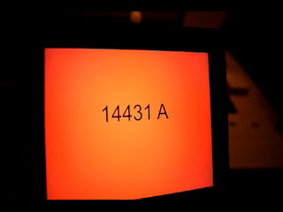
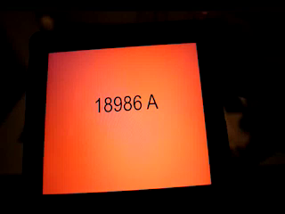
Faz III çalışma: MLMT testi.
Başlangıçta: 4 lux (Geçemedi)
voretigene neparvovec uygulamasından 1 yıl sonra: 4 lux (Geçti)

Slide 25
Faz I
Bainbridge ve ark. larının yaptığı faz I çalışmada 3 olgu
Hauswirth ve ark.’nın yaptığı faz I çalışmada 3 olgu
Maguire ve ark.’nın yaptığı diğer faz I çalışmaya yine 3 olgu
Olguların çoğunda görme duyarlılıkları artmış
Karanlık adapte FST testinde tüm olgularda tedavi edilen gözlerde belirgin artış görülürken, kontrol gözlerde farklılık bulunmamıştır.
Tüm olgularda retinal fonksiyonlarda orta dereceli iyileşme olmuştur.

Slide 26
Faz II
Maguire ve ark. yaşları 8 ile 44 yıl arasında değişen 12 hastada doz belirleme çalışmasını yaparak 3 farklı dozdan
0.3 ml’de 1.5x10¹¹ vg seçilmiştir.
Maguire ve ark.’nın uzun dönem takip sonuçlarını sundukları çalışmada faz I çalışma grubundan 11 olgunun 4 yıl, faz III çalışma grubundan ise 29 olgunun 2 yıllık takip sonuçları sunulmuştur. MLMT testinde belirgin iyileşme, FST testinde ışık hassasiyetinde artış saptanmıştır.
Hiçbir olguda virusa karşı immün reaksiyon görülmemiştir. Elde edilen verilerle tedavinin etkisinin uygulamadan 30 gün sonra başladığı ve 4 yıl süreyle korunduğu belirtilmiştir. ⁷⁷

Slide 27
Faz III
2012 yılında Spark Therapeutics sponsorluğunda Faz III çalışması planlanmıştır.
ABD’de 2 ayrı merkezde yapılan, randomize, kontrollü çalışmaya 3 yaş ve üzeri olgular dahil edilmiştir.
Görme keskinliği 20/60’ın altında, görme alanları 20 derecenin altında, biallelik RPE65 mutasyonu olan, yeterli canlı retinası olan, testleri yapmakta problemi olmayan olgular çalışmaya dahil edilmiştir.
Cerrahi işlem bilateral uygulanmış, subretinal olarak 0·3 mL içinde 1·5×10¹¹ vg içeren VN yapılmıştır.
1 yıllık takip sonunda MLMT skorundaki değişim tedavi grubunda (1.8) kontrol grubundan (0.2) anlamlı şekilde yüksek bulunmuştur.
Tedavi grubunda olguların % 65’i MLMT’de en düşük aydınlatmada bile başarılı olmuşlardır. Tedavi sonrasında ilk 1 ayda başlayan iyileşmeler 4 yılın sonuna dek korunmuştur.
Tedavi edilen olgularda ayrıca nistagmus sıklığında azalma, multifokal ERG yanıtlarında artış ve mikroperimetride fiksasyon stabilitesinde artış saptanmıştır. En iyi sonuçlar retinal yanıtları daha iyi olan genç hastalarda alınmıştır.

Slide 28
Yan Etkiler
Faz çalışmalarına dahil edilen toplam 41 olgunun 81 gözünden elde edilen veriler incelendiğinde, olguların %66’sı, gözlerin %57’sinde yan etkiye rastlandığı bu yan etkilerin VN enjeksiyonu, cerrahi işlem, kortikosteroid kullanımı ile ilgili olduğu belirtilmiştir.
Ciddi okuler yan etki olarak 1 olguda foveal incelme, 1 olguda da steroidlere bağlı glokom ve optik atrofi, 1 olguda retina dekolmanı görülmüştür.

Slide 29
On yıldan fazla süren çalışmaların sonucunda 2017 Aralık ayında ilk gen tedavisi ilacı olan voretigene neparvovec-rzyl (VN) (Luxturna, Spark Therapeutics, Philadelphia, PA, USA) Amerika’da FDA tarafından onaylanmıştır.
İlaç homozigot (biallelik) RPE65 gen mutasyonu ile ilişkili herediter retina hastalıklarında günümüzde kullanılan tek farmakolojik ajan olup 2018 yılında da Avrupa Birliği tarafından onaylanmıştır.
İlaç sağlam RPE65 genini taşıyan modifiye AAV2 içermektedir.
Ömür boyu tek doz olarak uygulanan ilaç, 1 yaşından büyük olan, canlı retinal hücresi olan ve genetik olarak uygun olan tüm olgularda önerilmektedir.

Slide 30
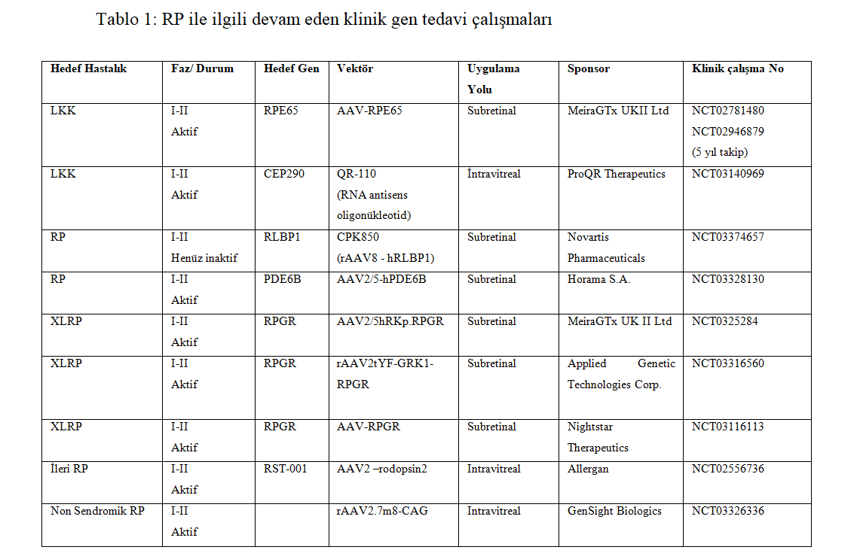

Slide 31
STARGARDT’IN MAKULA DİSTROFİSİ
Stargardt’ın makula distrofisi (SMD) hem erişkinlerde hem de çocuklarda en sık görülen herediter makula distrofisidir.
Prevalansı 1/8 bin ile 1/10 bin arasında değişmektedir.
O-R geçiş gösterir.
Olgularda her iki gözde santral görme kaybı, renkli görmede bozukluk, karanlık adaptasyonunda gecikme, makulada atrofi ve arka kutupta RPE düzeyinde sarı beyaz lekelenmelerle seyreder.
Hastaların büyük bir kısmında (yaklaşık %80’inde) ABCA4 mutasyonu mevcuttur.
ABCA4 geni ABCR proteinini kodlar. Bu protein ise fotoreseptör spesifik ATP-bağlayıcı kaset taşıyıcısıdır. All- transretinaldehitin (RAL) diskten sitoplazmaya taşınmasını kolaylaştırır.
SMD, monogenik tutulumu nedeniyle genetik tedavi için elverişli bir hastalıktır. Gen tedavisi için en önemli kısıtlama ABCA4 geninin büyüklüğüdür. (6.8 kb) Ancak yapılan bazı çalışmalarda başarılı sonuçlar alınmıştır.

Slide 32
SMD, monogenik tutulumu nedeniyle genetik tedavi için elverişli bir hastalıktır. Gen tedavisi için en önemli kısıtlama ABCA4 geninin büyüklüğüdür. (6.8 kb)
Gen tedavilerinde en sık kullanılan vektör olan AAV’ün maksimum kapasitesi yaklaşık 4.7 kb civarındadır.
Dual vektör DNA’nın iki parçaya bölünüp vektörlere yüklenmesi ile yapılır. DNA’nın ortak çakışan parçaları uygulama sonrasında birleşir. Bu yöntemle ABCA4 geninin dual vektöre yüklemesi mümkün olabilmiştir.
Kullanılan diğer bir vektör, kapasitesi daha yüksek olan (8 kb) LV’tür.
LV’lerin en büyük dezavantajı genom içine rastgele integre olmasıdır. Bunu çözmeye yönelik çalışmalar yapılmaktadır.

Slide 33
YAŞA BAĞLI MAKULA DEJENERASYONU
YBMD, progresif seyreden, merkezi görmeyi bozan, ileri yaş grubunda geri dönüşümsüz görme kaybına yol açan, dejeneratif makula hastalığıdır. 2 grupta incelenir. 1:Kuru tip (Nonneovasküler) 2: Yaş tip (Neovasküler)
Neovasküler YBMD’de (nYBMD) koroidal ya da retinal damarlardan gelişen anormal vaskülarizasyon söz konusudur. VEGF’in bu mekanizmada kilit rolü oynadığı bilinmektedir.
Hipoksi varlığında retinal nöronlardan, Müller hücreleri ve mikroglialardan VEGF salınımı artar. Bunun yanında plasental growth faktör (PIGF), platelet- derive growth faktör (PDGF-β), angiopoietin-1 (Ang1) and angiopoietin-2 (Ang2) gibi faktörler de neovaskülarizasyon gelişiminde etkili olur.
VEGF reseptörlerinden VEGFR1 (FLT1) and VEGFR2 (FLK1/KDR) endotelyal hücreler ile nöronlarda eksprese edilir ve hücre proliferasyonu, migrasyonu ve vasküler geçirgenlik artışından sorumludur.
nYBMD’de gen tedavileri ya direk olarak ya da reseptörleri yoluyla VEGF’i hedef alır.

Slide 34
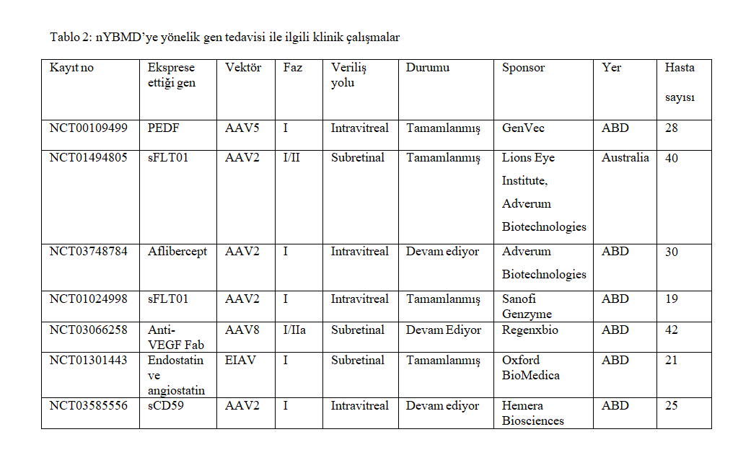

Slide 35
KOROİDEREMİ
Koroideremi X’e bağlı geçiş gösteren erkeklerde ortaya çıkan, progresif retinal dejenerasyonla seyreden 50 binde bir görülen bir retina hastalığıdır. Etkilenen erkek bireylerde gece görmede azalma, periferal görme kaybı ve 6. dekatta total görme kaybı ile seyreder.
CHM geni Rab escort protein-1 (REP1) proteinini kodlar. REP1 proteini Rab GTPaz enziminin düzenlenmesinde retinada ve RPE’de vezikül taşınmasında kilit rol aynar.
Preklinik çalışmalarda elde edilen cesaret verici sonuçlar sonrasında planlanan bir klinik çalışmada sağlam CHM geni vektör ile (AAV-REP1) subretinal alana enjekte edilmiştir.

Slide 36
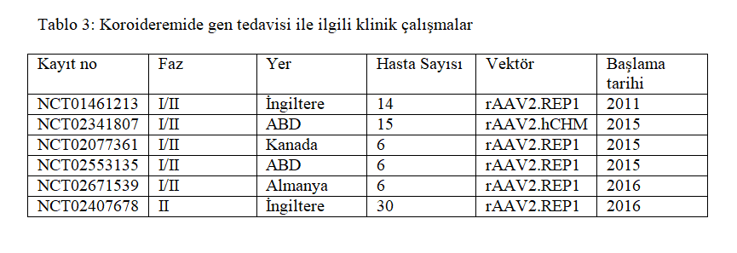

Slide 37
AKROMATOPSİ:
Akromatopsi O-R geçişli olup görülme oranı 1/30 bindir. Bu hastalarda ileri düzeyde gündüz görme bozukluğu, azalmış görme keskinliği, fotofobi, nistagmus ve renk ayırt etmede güçlükler saptanır.
Kon fotoreseptörlerinde değişken düzeylerde dejenerasyon mevcuttur. Günümüze dek 6 gende mutasyon saptanmıştır (ATF6, CNGA3, CNGB3, GNAT2, PDE6C ve PDE6H). Hastaların %80’inde CNGA3 ve CNGB3 genlerinde mutasyon görülür.
CNG kanalları fototransdüksiyon kaskadının önemli bir komponentidir ve ışıkla uyarılan değişikliklerin yönetiminde rol alır.
Günümüze dek CNGA3’te 100’den, CNGB3 ‘te de 50’den fazla mutasyon saptanmıştır.

Slide 38
Akromatopside gen tedavisi için yapılan klinik çalışmalar:
Başarılı deneysel çalışmalardan sonra 2015 yılında Almanya’da Tübingen Üniversitesi ve Ludwig-Maximilian Üniversitesi birlikte RD-CURE çalışma grubu faz I/II çalışmasını başlatmışlardır (NCT02610582). Bu çalışmada CNGA3 mutasyonu olan olgulara subretinal olarak tek doz rAAV8.hCNGA3 uygulaması yapılmıştır.
Applied Genetic Technologies Corp (AGTC) ve National Eye Institute (NEI) işbirliği ile CNGB3 mutasyonu olan olgulara rAAV2tYF-PR1.7-hCNGB3 uygulaması yapılmıştır (NCT02935517).
Tüm olgularda değişken derecelerde kon fonksiyonlarında, kontrast duyarlıklık testlerinde artış ve ortalama görme keskinliğinde 2.9 harf artış saptanmıştır.

Slide 39
GEN TEDAVİLERİNE GENEL BAKIŞ:
Gen tedavisi ile ilgili ilk sonuçlar iyi olsa da bazı soruların cevabı henüz bilinmemektedir.
Viral vektörler gen taşımada diğer vektörlerden daha etkilidir. Ancak AAV’ler RPE hücrelerine çok iyi uyum göstermesine rağmen diğer retinal hücrelere uyumu yeterli değildir. RPE dışında diğer retinal hücrelere özellikle de fotoreseptörlere uyum sağlayacak yeni vektörlere ihtiyaç vardır.
AVV’ün mevcut kapasitesi 4.7 kb’dır ve bu kapasite daha büyük genlerin tedavi edilmesi için yeterli değildir. Dual AAV, LV, adenovirüsler ve non-viral vektörler kullanılarak kapasite problemi aşılmaya çalışılmaktadır. Bu sayede LKK’de CEP290, SMD’de ABCA4, ve Tip 1 Usher sendromunda MYO7A gibi genler şu anda kapasite dahilindedir.
Yapılan çalışmalarla X geçişli RP için RPGR, MERTK, akromatopsi için CNGA3 ve CNGB3 SMD için ABCA4 ve Usher 2A için MYO7A tedavisi de mümkün olacaktır.
Gelişen diğer teknoloji de CRISPR/Cas9-bazlı genom editing teknolojisidir. Bu yöntemle çoklu DNA mutasyonlarının da tedavi edilmesi mümkün olacaktır.

Slide 40
HASTALARI NASIL BELİRLEYECEĞİZ

Slide 41
Whole Exome Sequencing-WES TESTİ TÜM EKZOM DİZİLEME
İnsan genomu yaklaşık olarak 180,000 ekzom içermektedir. Bütün ekzonlar genomun sadece %2’sine yakın bir kısmını oluştururlar.
Fakat buna rağmen, hastalıklarla ilgili olduğu bilinen değişikliklerin yaklaşık %85’i bu bölgelerde yer alır.

Slide 42
Clinical Exome Sequencing-CES Klinik Ekzom Dizileme
Maliyeti daha düşük
Daha kısa zamanda yapılabiliyor.
Klinik anlamlılığı bilinen ekzomlar taranıyor.
180 bin ekzom içinden 4500-5000 ekzom değerlendiriliyor.

Slide 43
